Slide 1
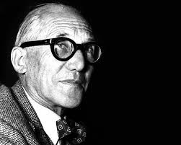
Le Corbusier
6 Ottobre 1887 - 27 Agosto 1975

Slide 2
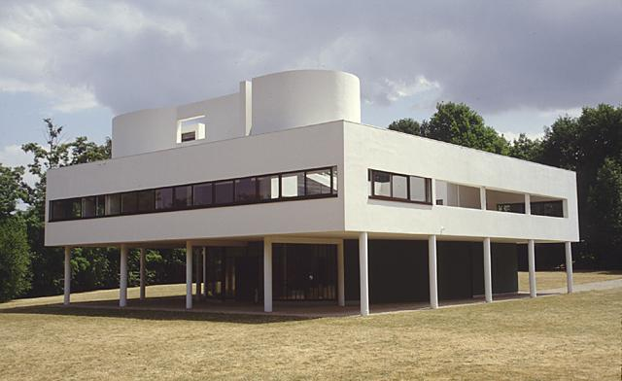
VILLA SAVOYE
Costruita in due anni e mezzo tra il 1928 e il 1931 commissionato da Pierre Savoye.
Il costo del solo edificio, stimato anticipatamente nel febbraio del 1929, si aggirava intorno al mezzo milione di franchi.

Slide 3
IL PROGETTO
Piante del progetto definitivo, che fu modificato rispetto al progetto originale.

Slide 4
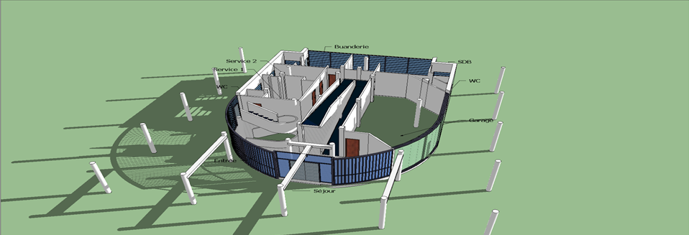
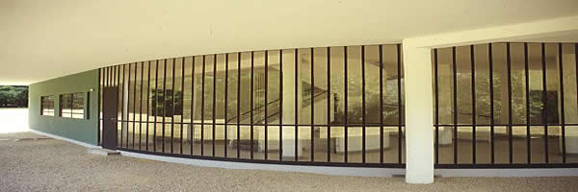
PIANO TERRA

Slide 5
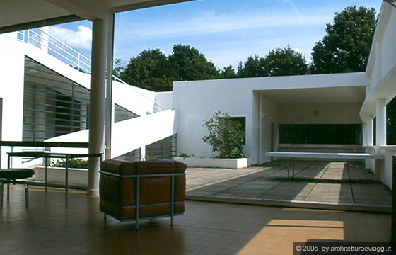
PRIMO PIANO

Slide 6
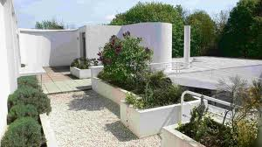
TERRAZZA

Slide 7
5 Punti Architettura
Pilastri
Tetto a terrazza

Slide 8
Pianta libera
Facciata libera
Finestra a nastro

Slide 9
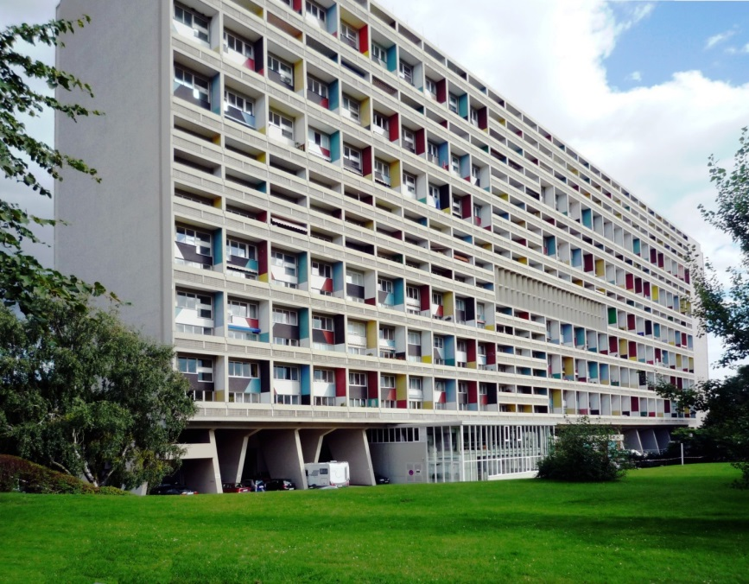
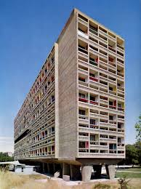
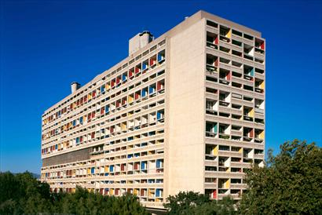
Unité d'Habitation

Slide 10
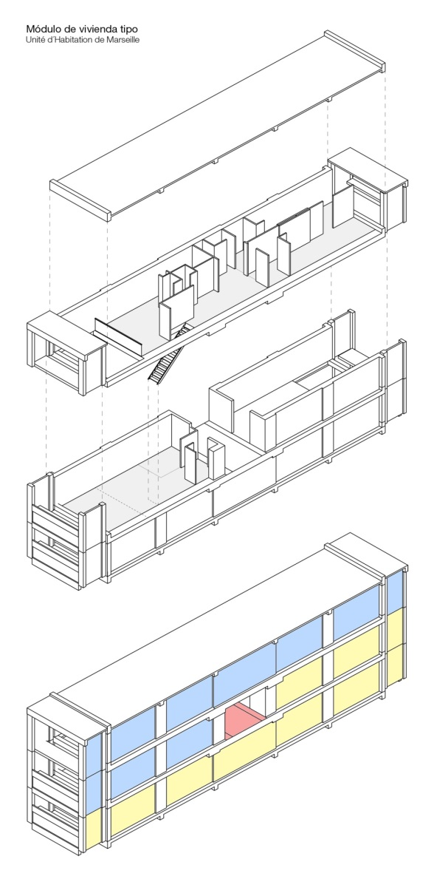
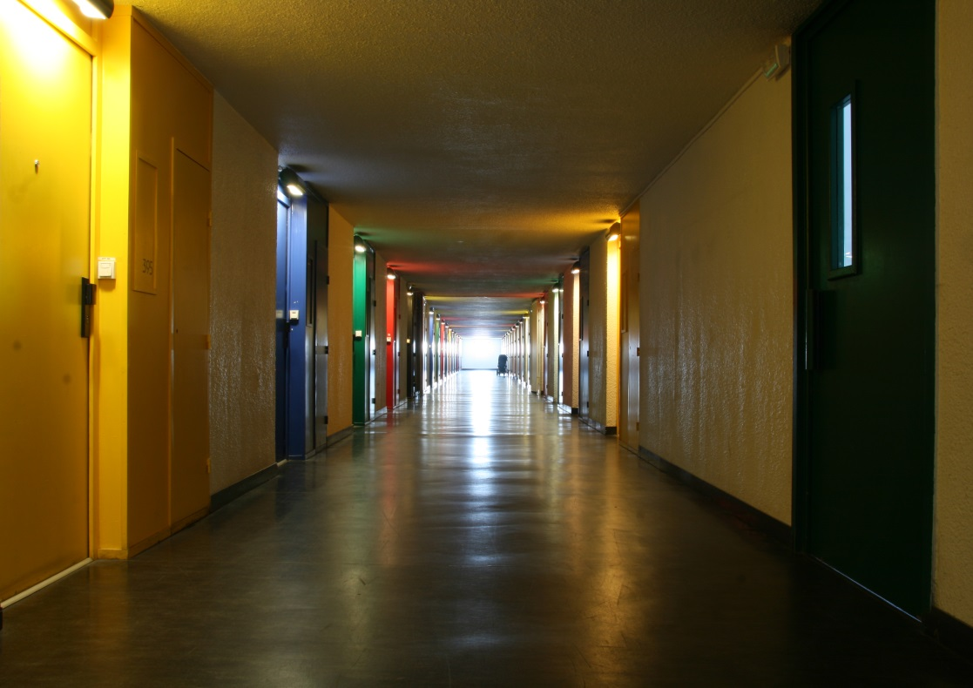
Interno

Slide 11
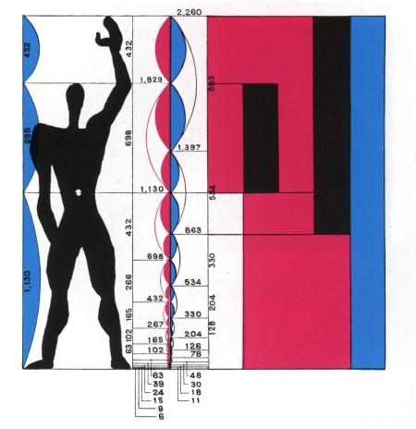
Modulor
Rappresentazione Modulor su banconota svizzera

